Slide 1

Курсовая работа по дисциплине “Программирование мобильных устройств”
Аджиумеров А. БВТ2003
Перед запуском приложения прочитать LAUNCHING.txt

Slide 2

Список существующих экранов
LoadingScreen InternetScreen WelcomeScreen ChooseLanguageScreen LoginScreen SignupScreen
MainScreen ProfileScreen AnimalScreen WordScreen ListeningScreen

Slide 3
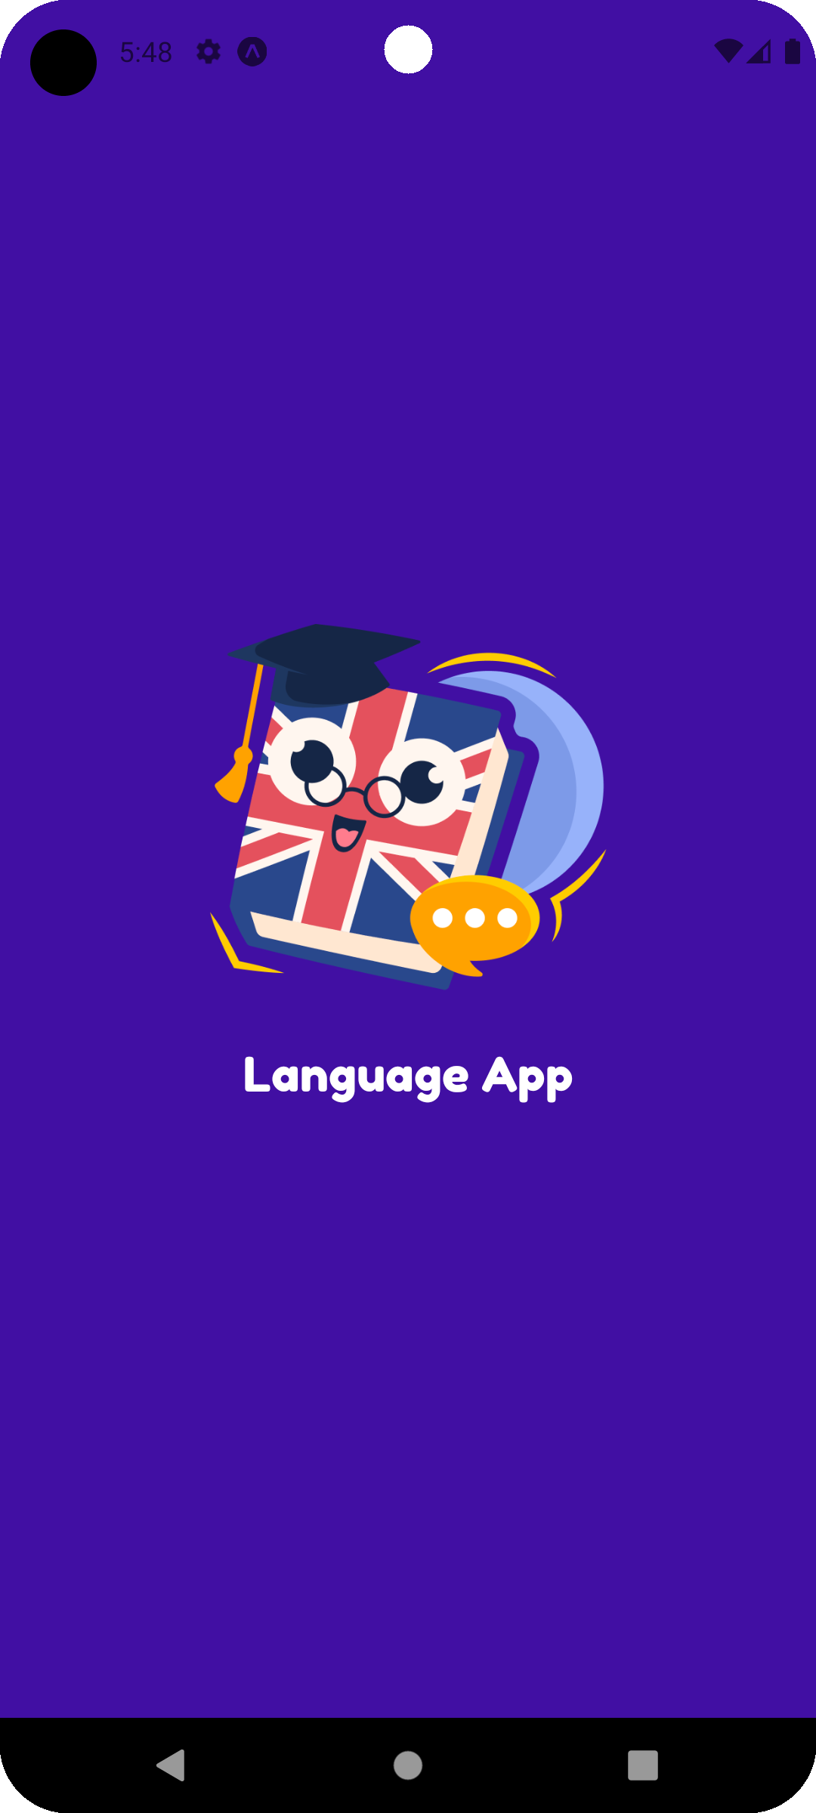
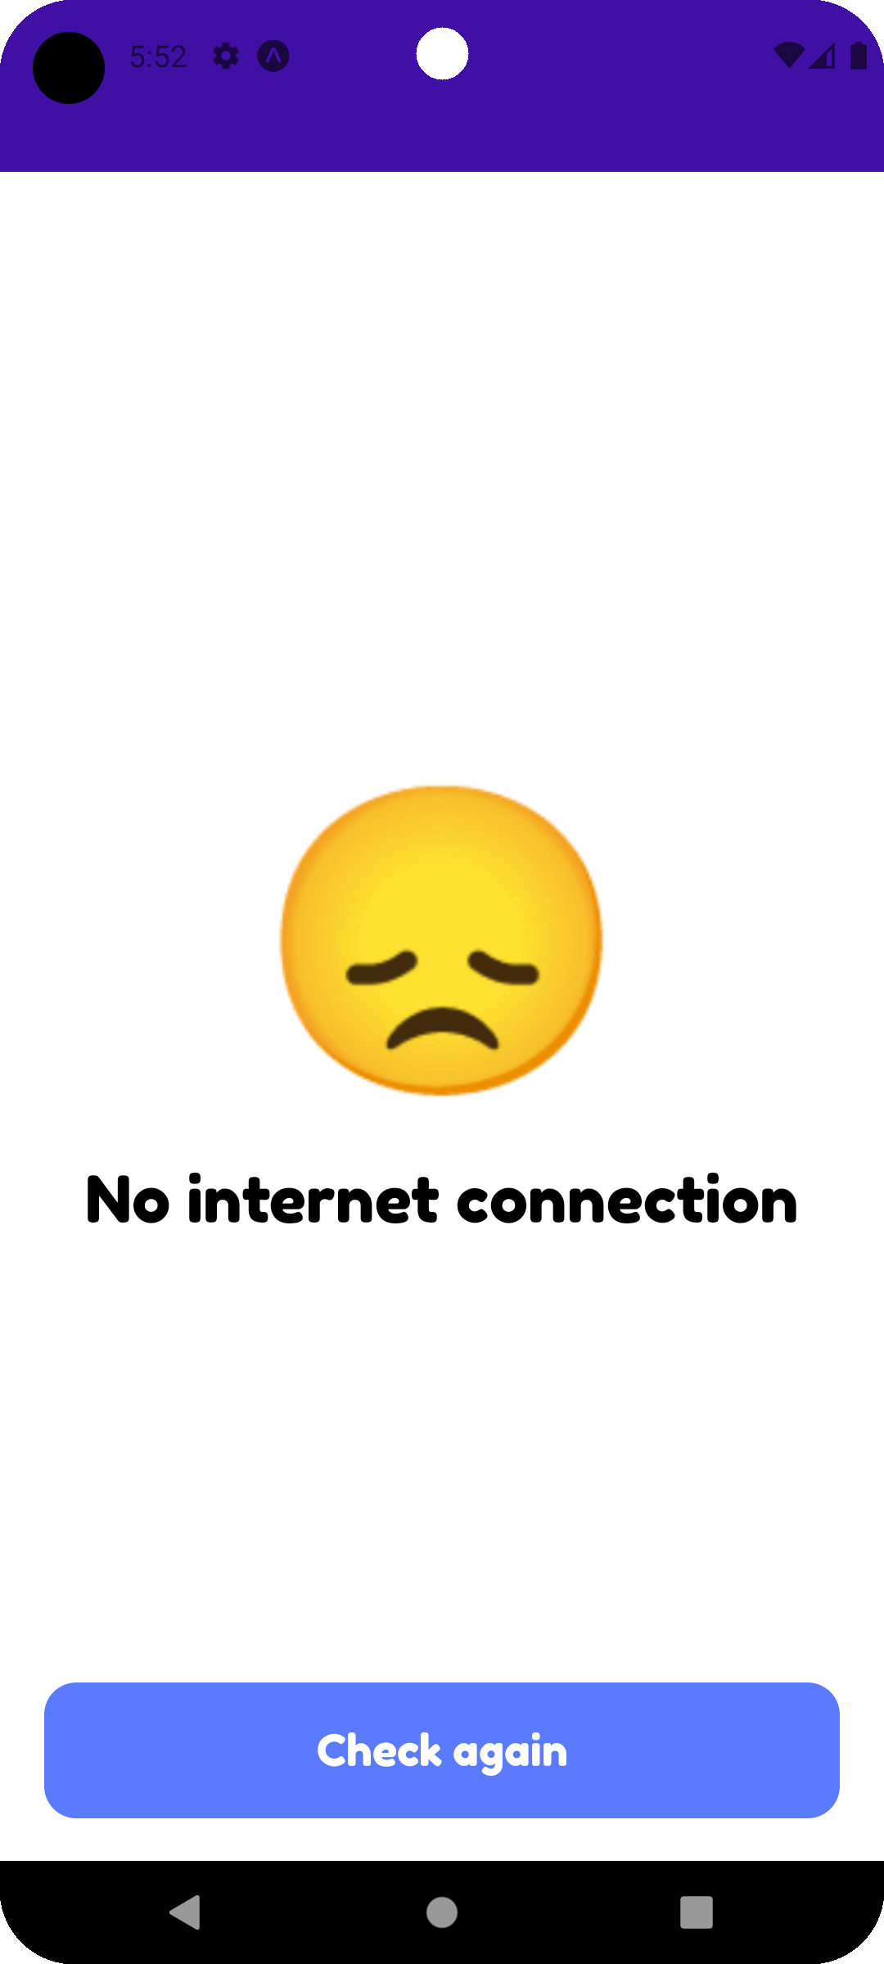
LoadingScreen и InternetScreen
Появляется, когда нет доступа к интернету. Кнопка Check again делает запрос к сайту (например google.com), и если получается, то пользователь попадает на следующий экран
Появляется на время, пока приложение загружает файлы, шрифты, картинки, и т.д.

Slide 4
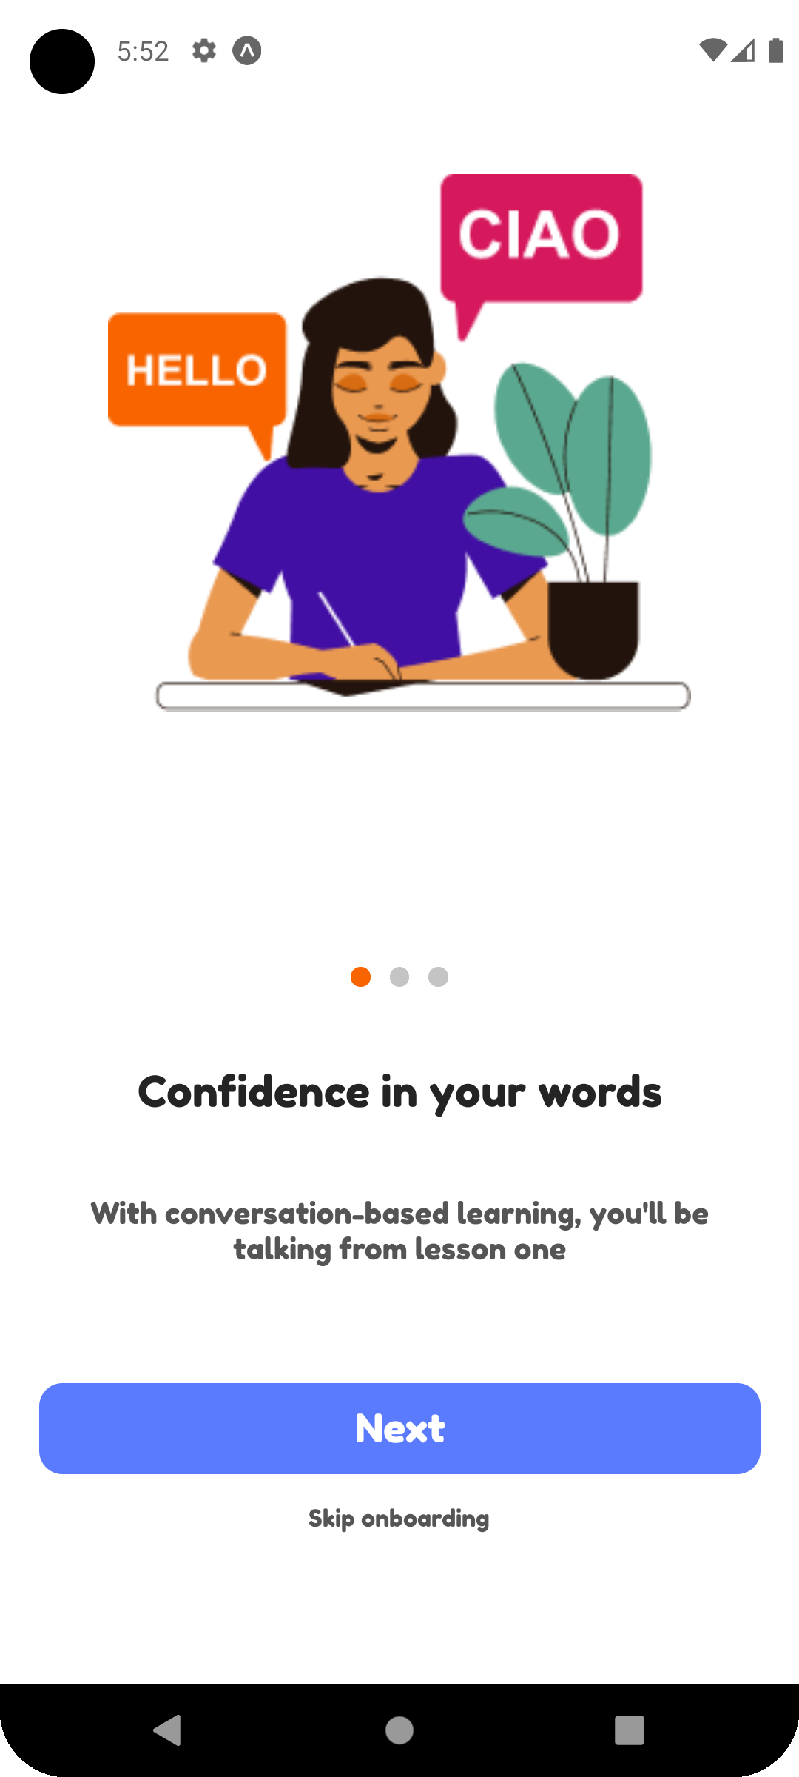
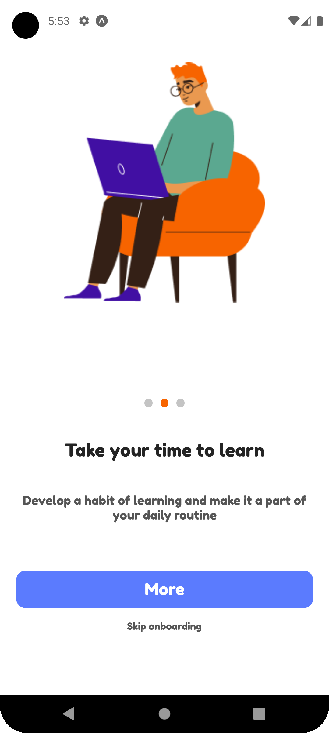
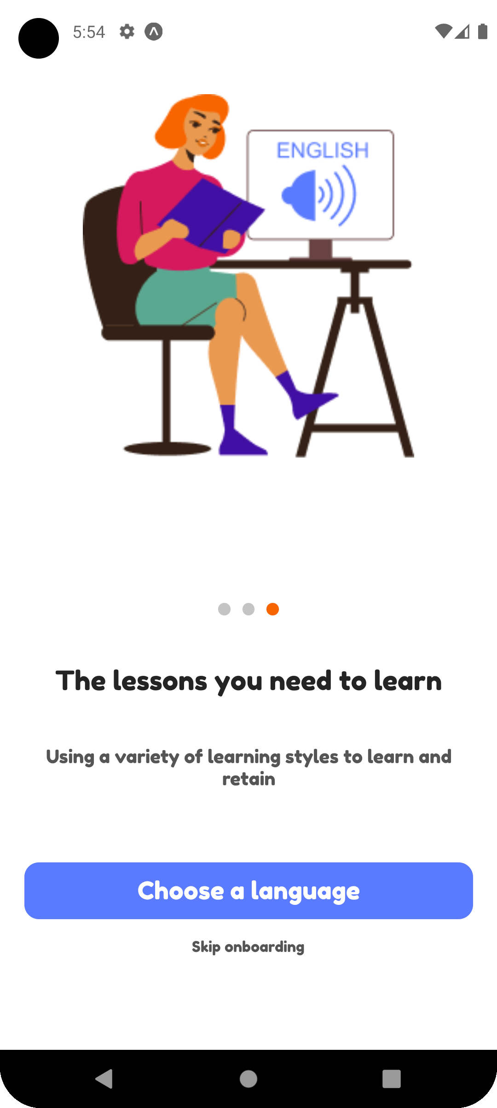
WelcomeScreen
При нажатии на Skip onboarding пользователь пропускает все экраны ознакомления, и сразу переходит к следующему

Slide 5
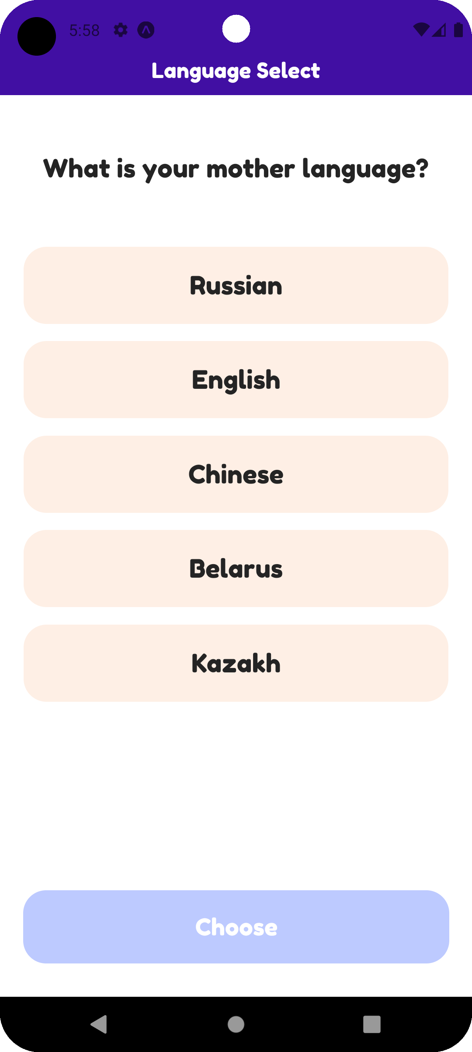
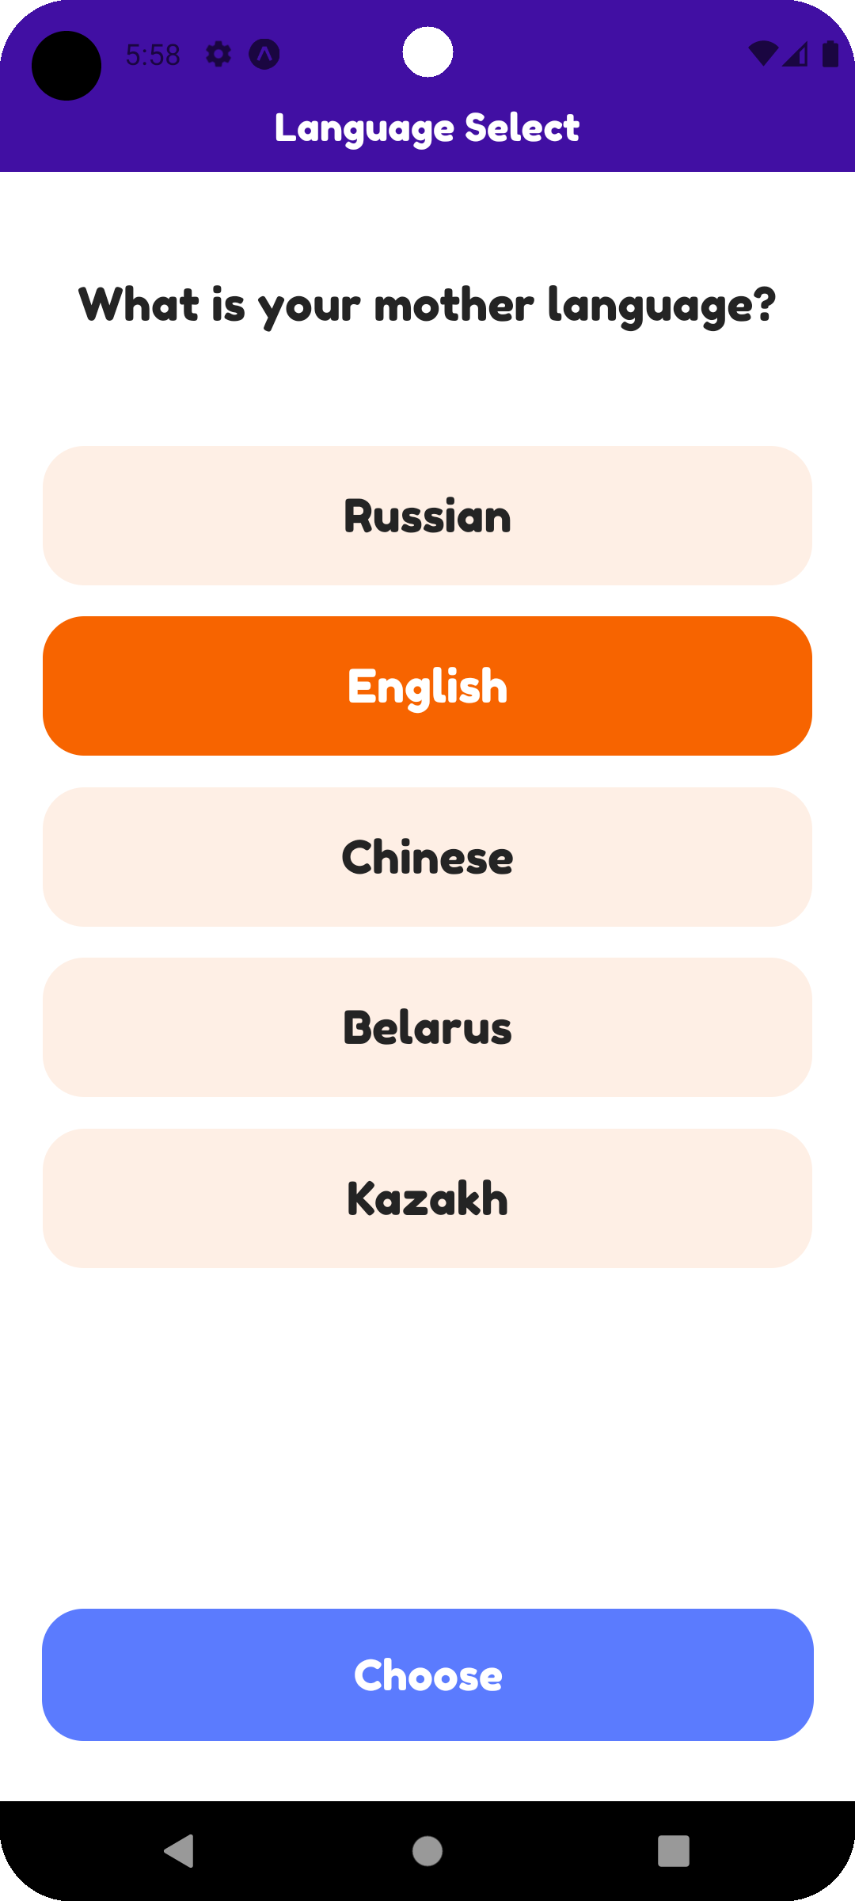
ChooseLanguageScreen
Пользователь выбирает язык для дальнейшего взаимодействия с приложением, реализован только английский язык

Slide 6
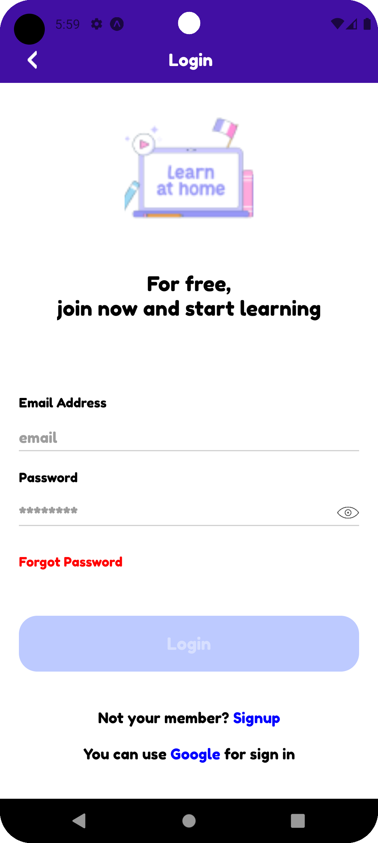
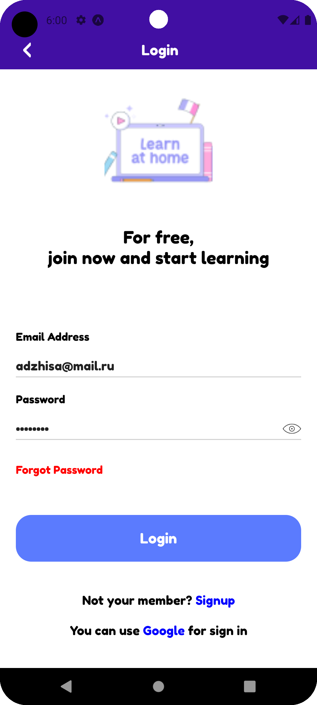

LoginScreen
Кнопка Login становится активной только когда введен и email, и пароль. Иконка глаза позволяет скрыть/показать введенный пароль. При нажатии на кнопку Signup пользователя перебрасывает на SignupScreen. При нажатии на Login пользователя перебрасывает на MainScreen. Стрелочка назад позволяет возвращаться на предыдущую страницу

Slide 7
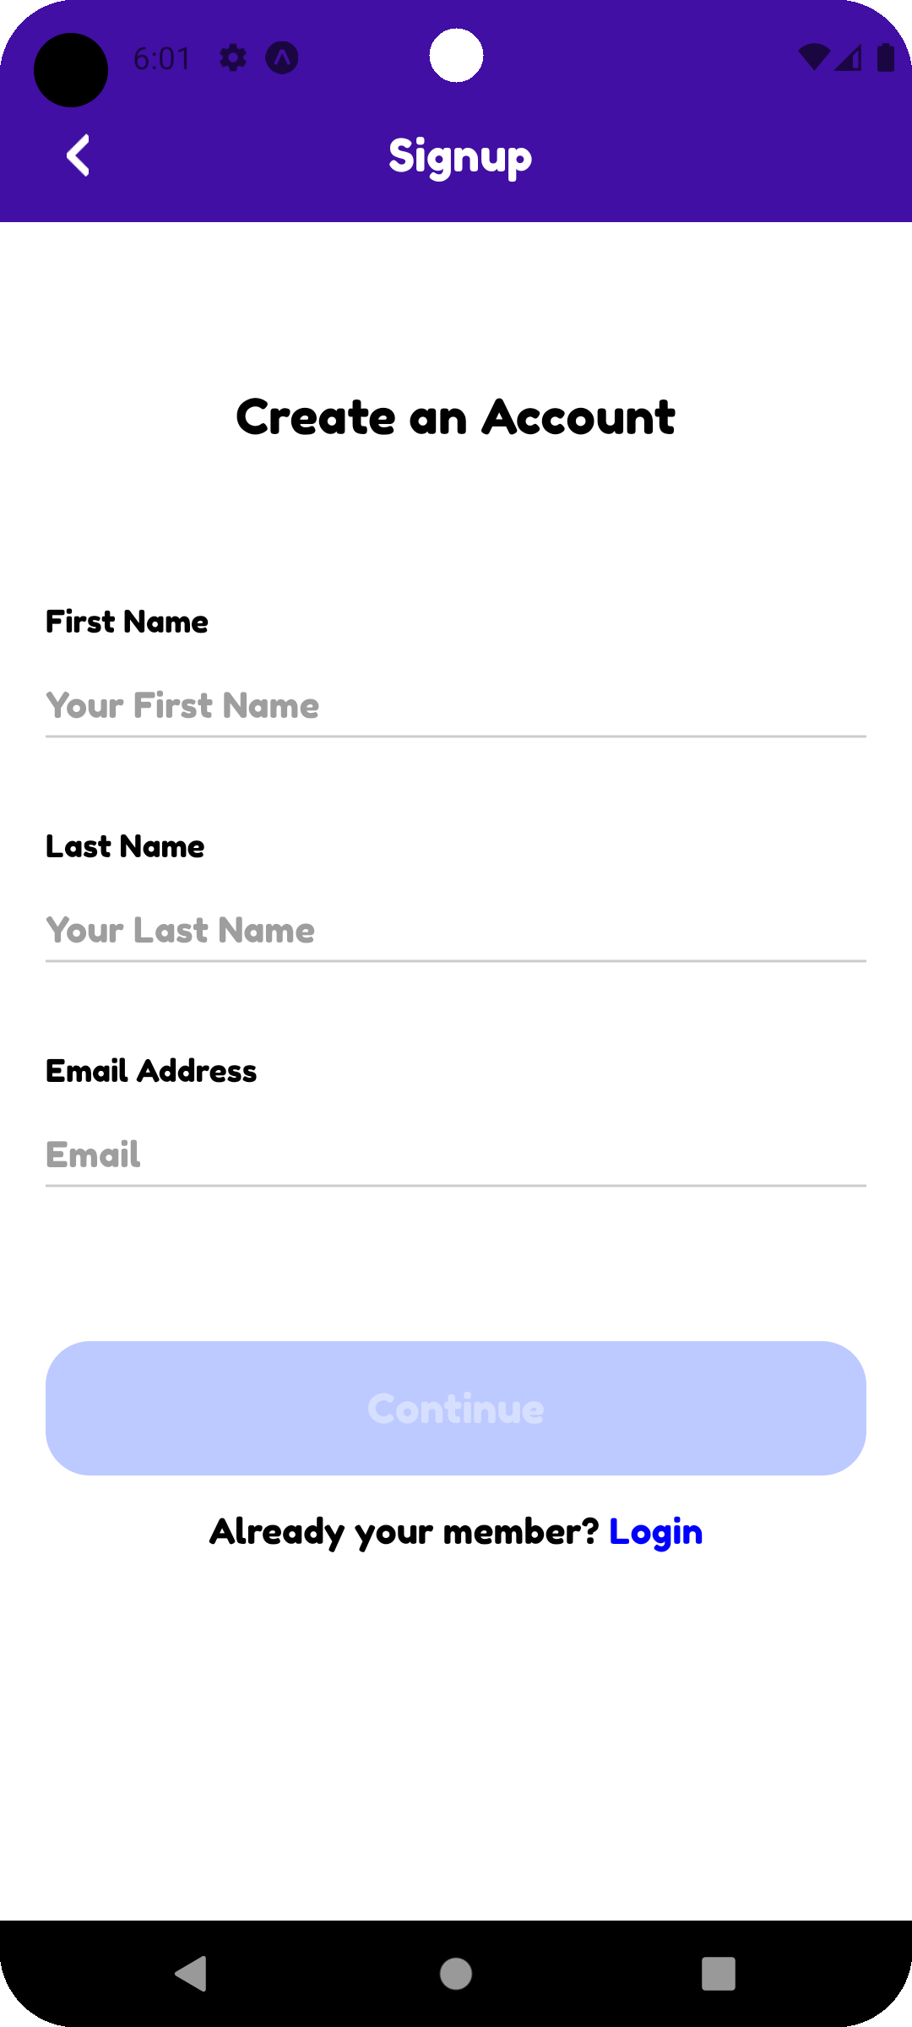
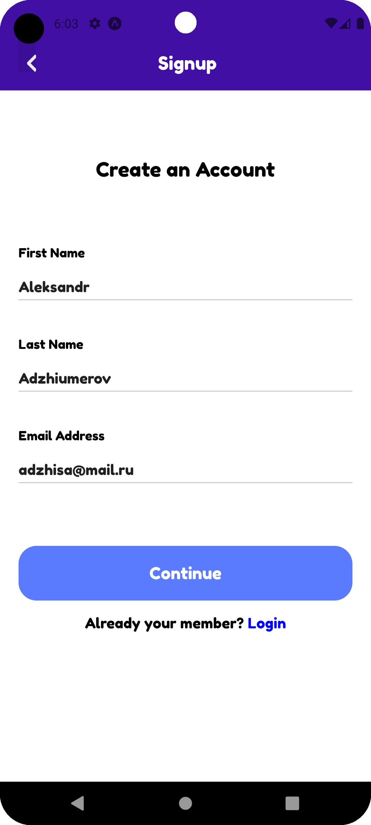
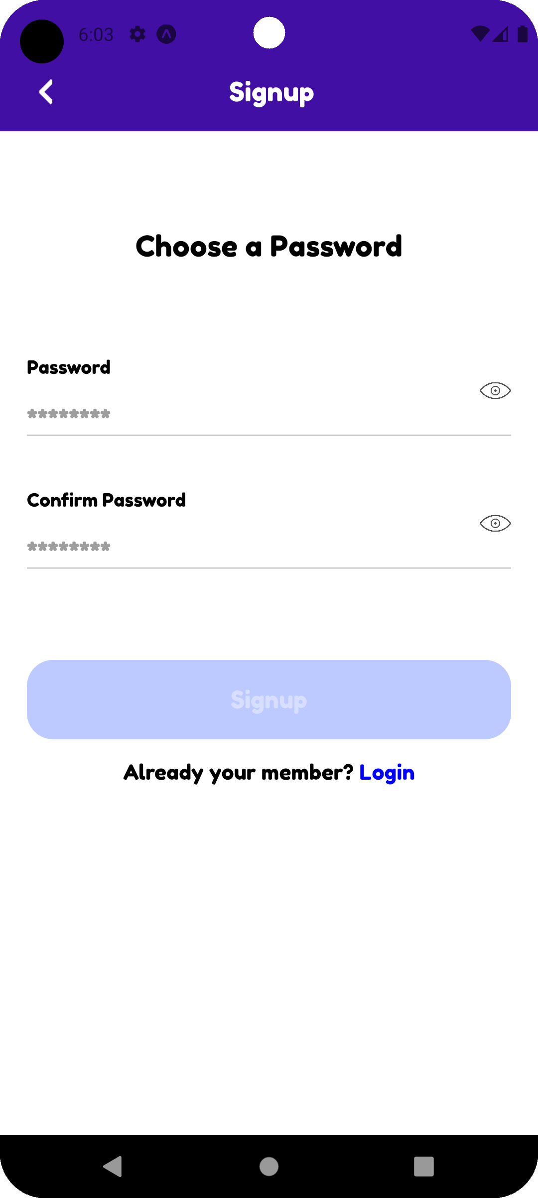
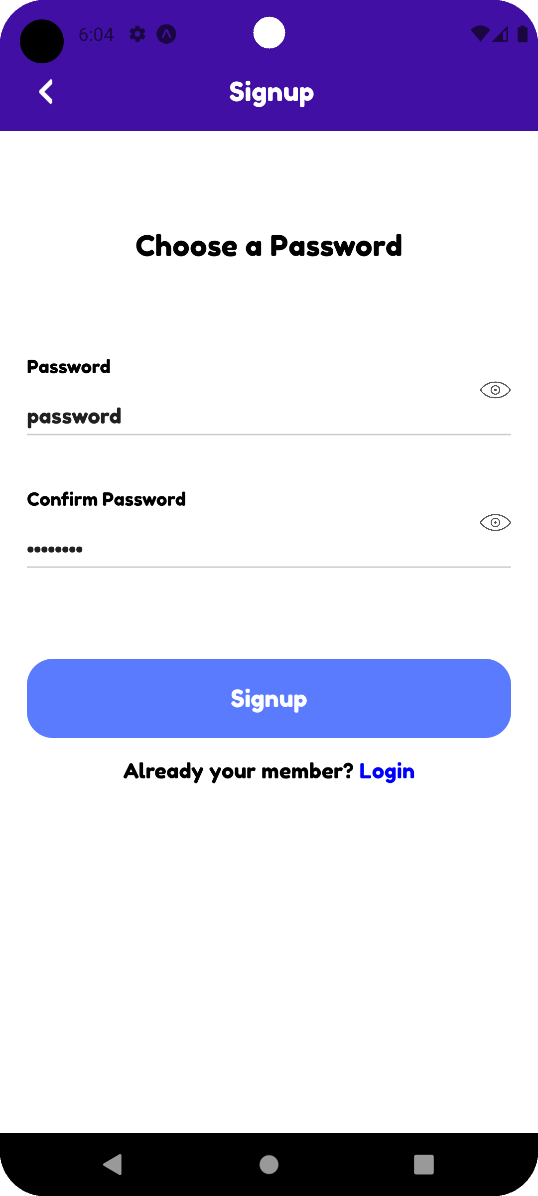
SignupScreen

Slide 8
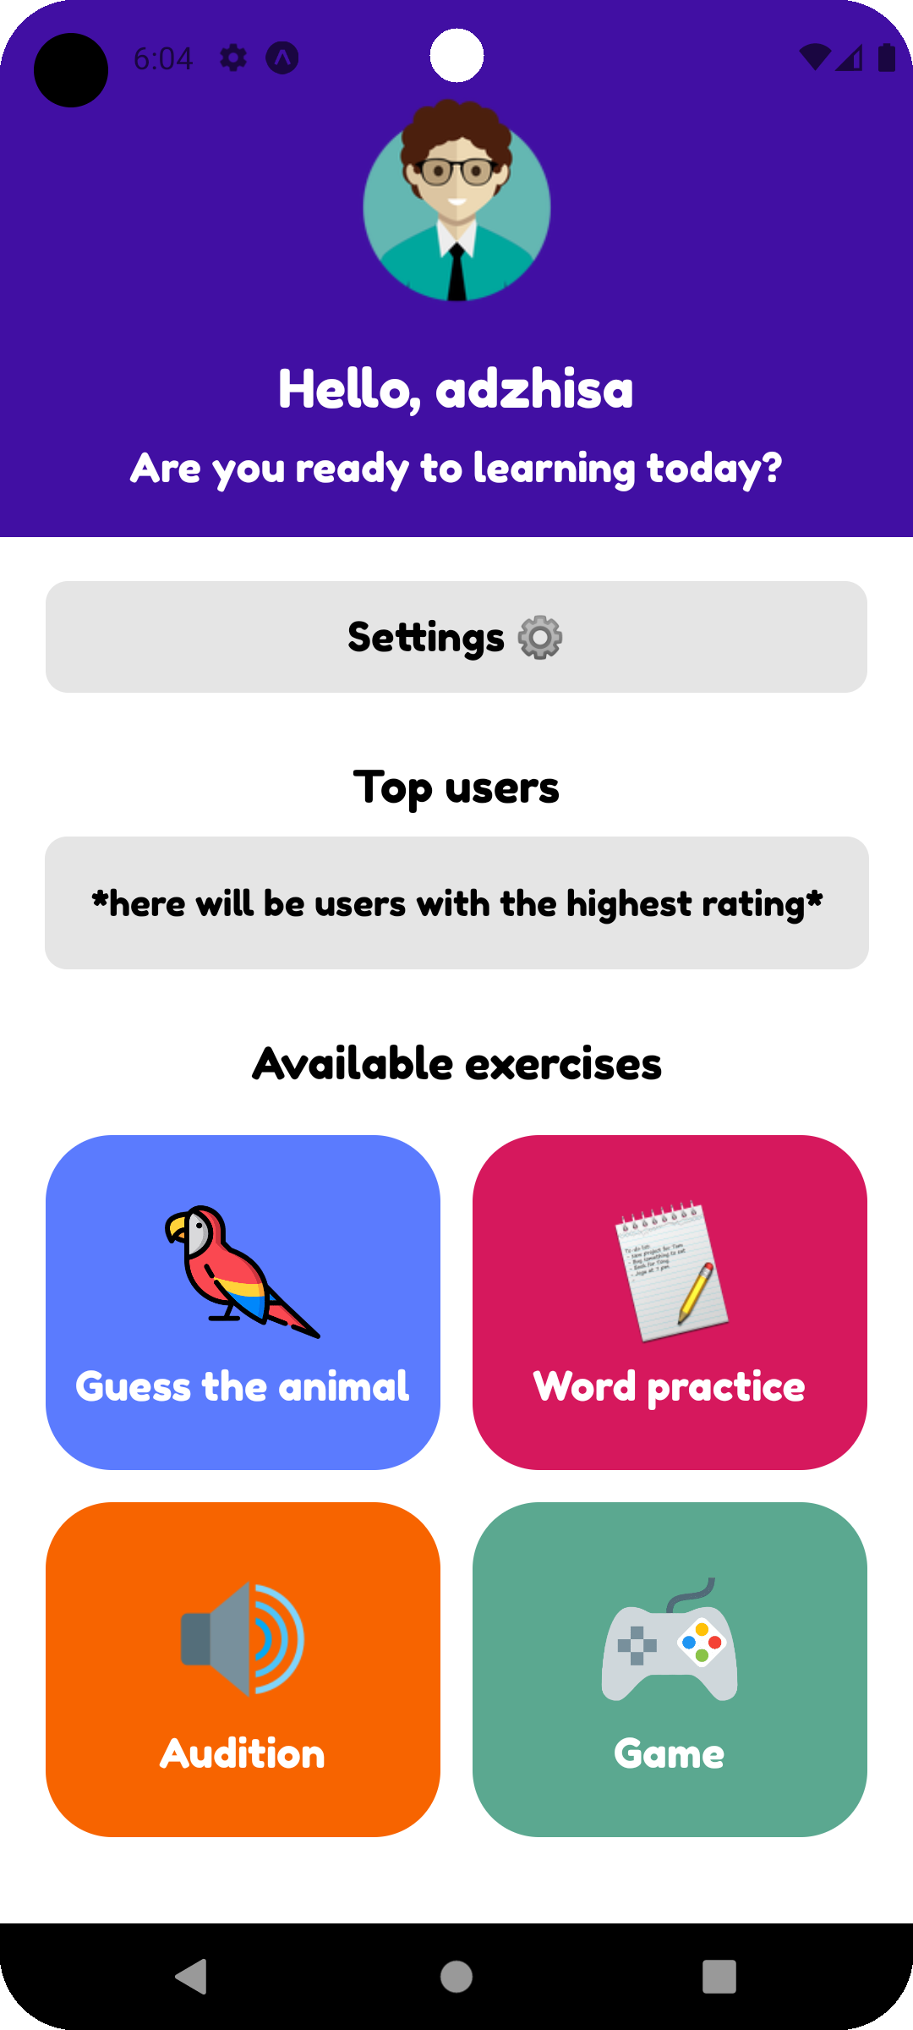
MainScreen
На основном экране есть кнопка settings, которая ведет пользователя на настройки профиля. В графе Top users в будущем может показываться рейтинг других пользователей. Ниже расположены упражнения для тренировки языка.

Slide 9
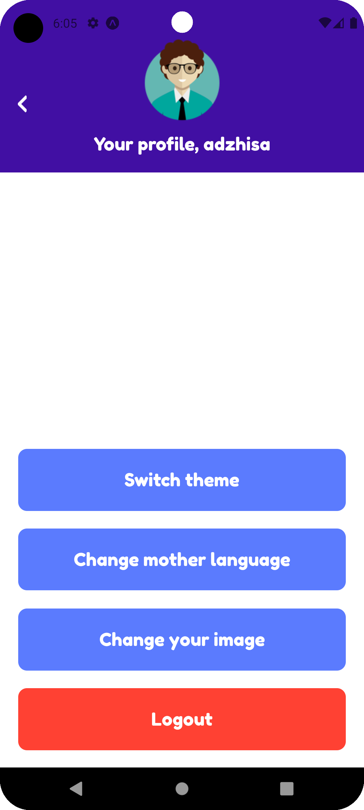
ProfileScreen
Вкладка настроек содержит 4 кнопки, из которых на данном этапе работают 2. Кнопка Change mother language перенаправляет пользователя на экран ChooseLanguageScreen, а кнопка Logout на экран LoginScreen.

Slide 10
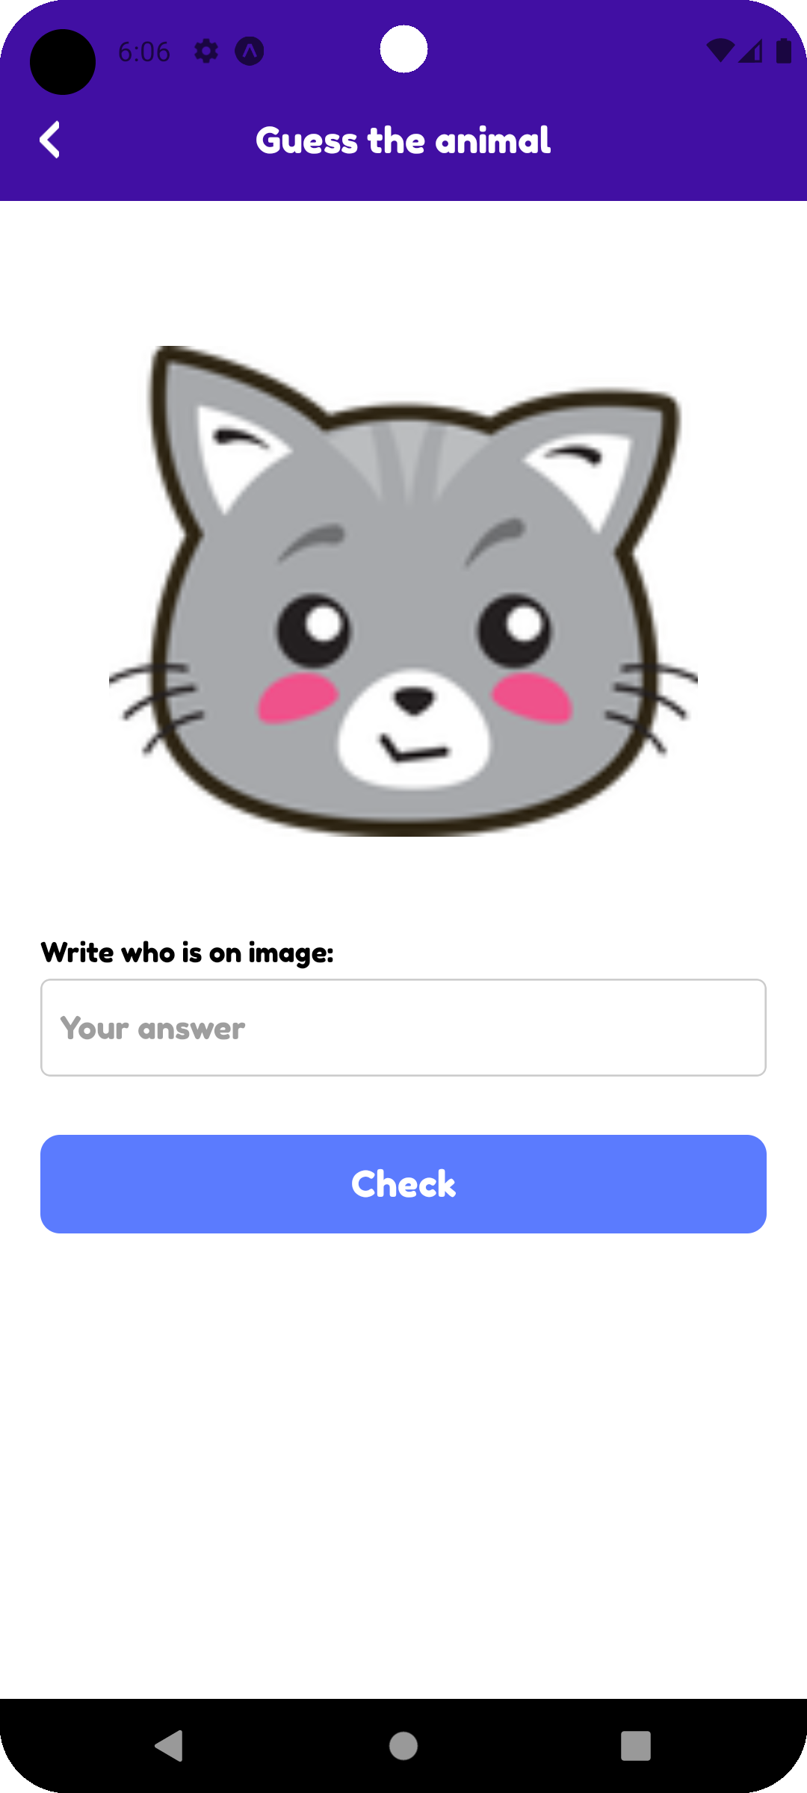
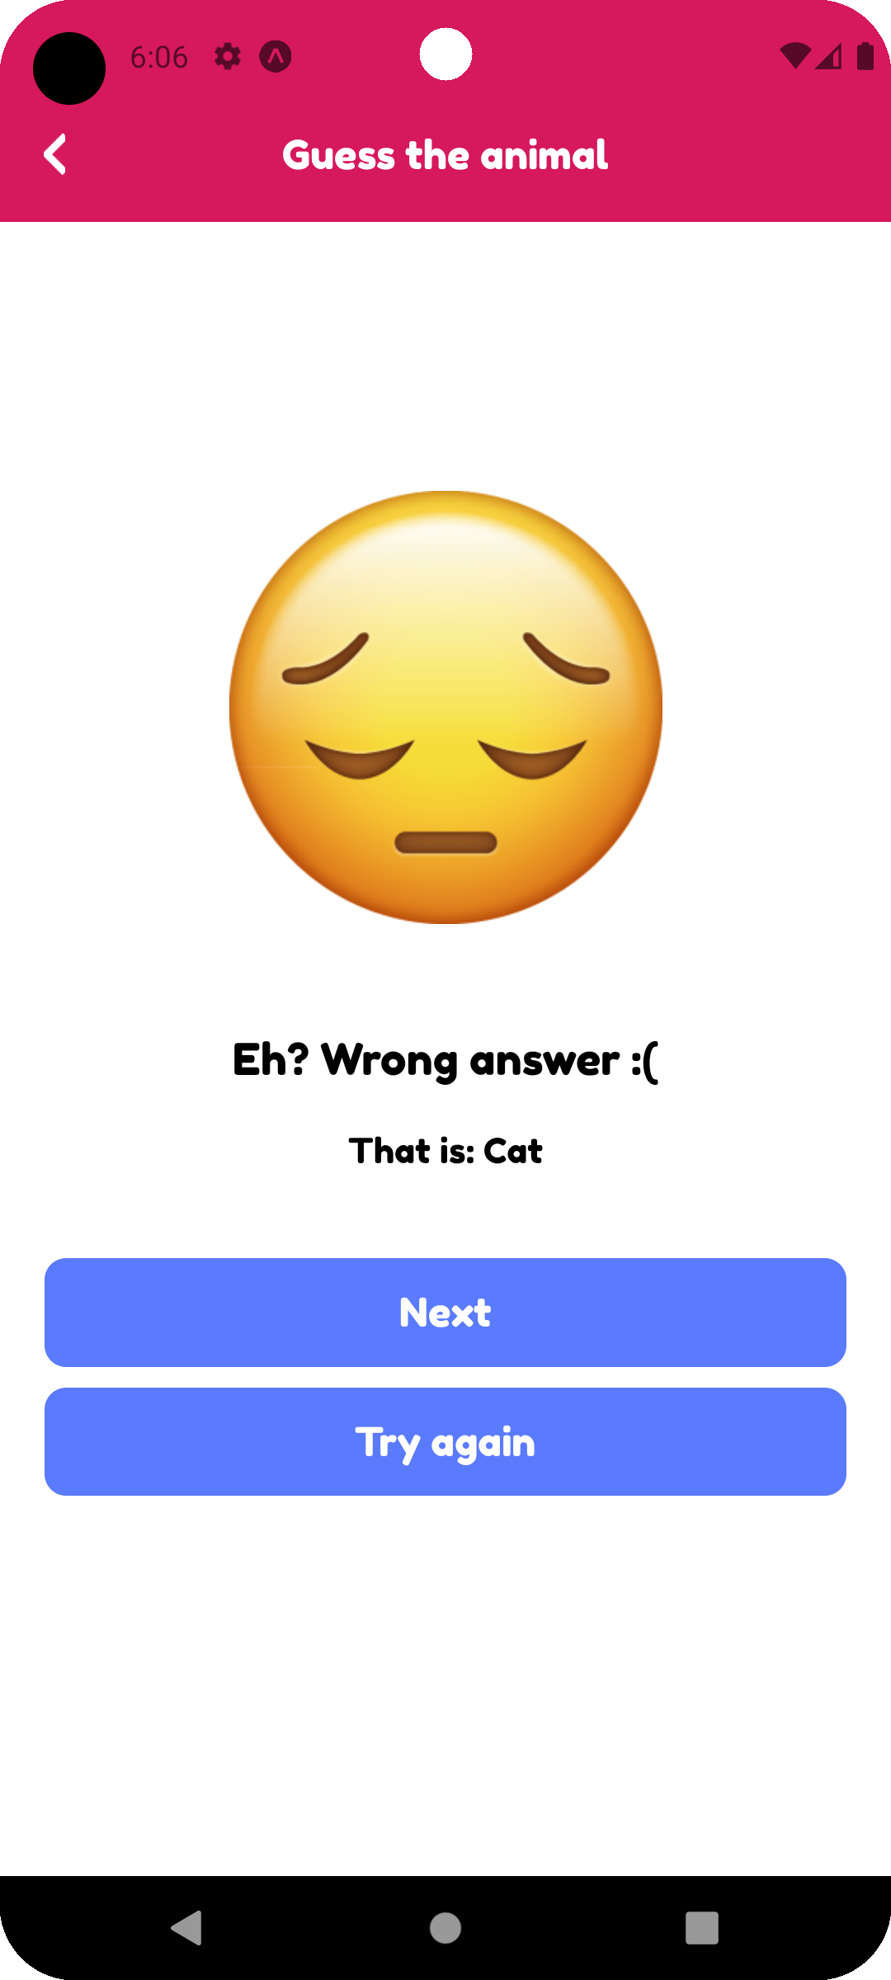
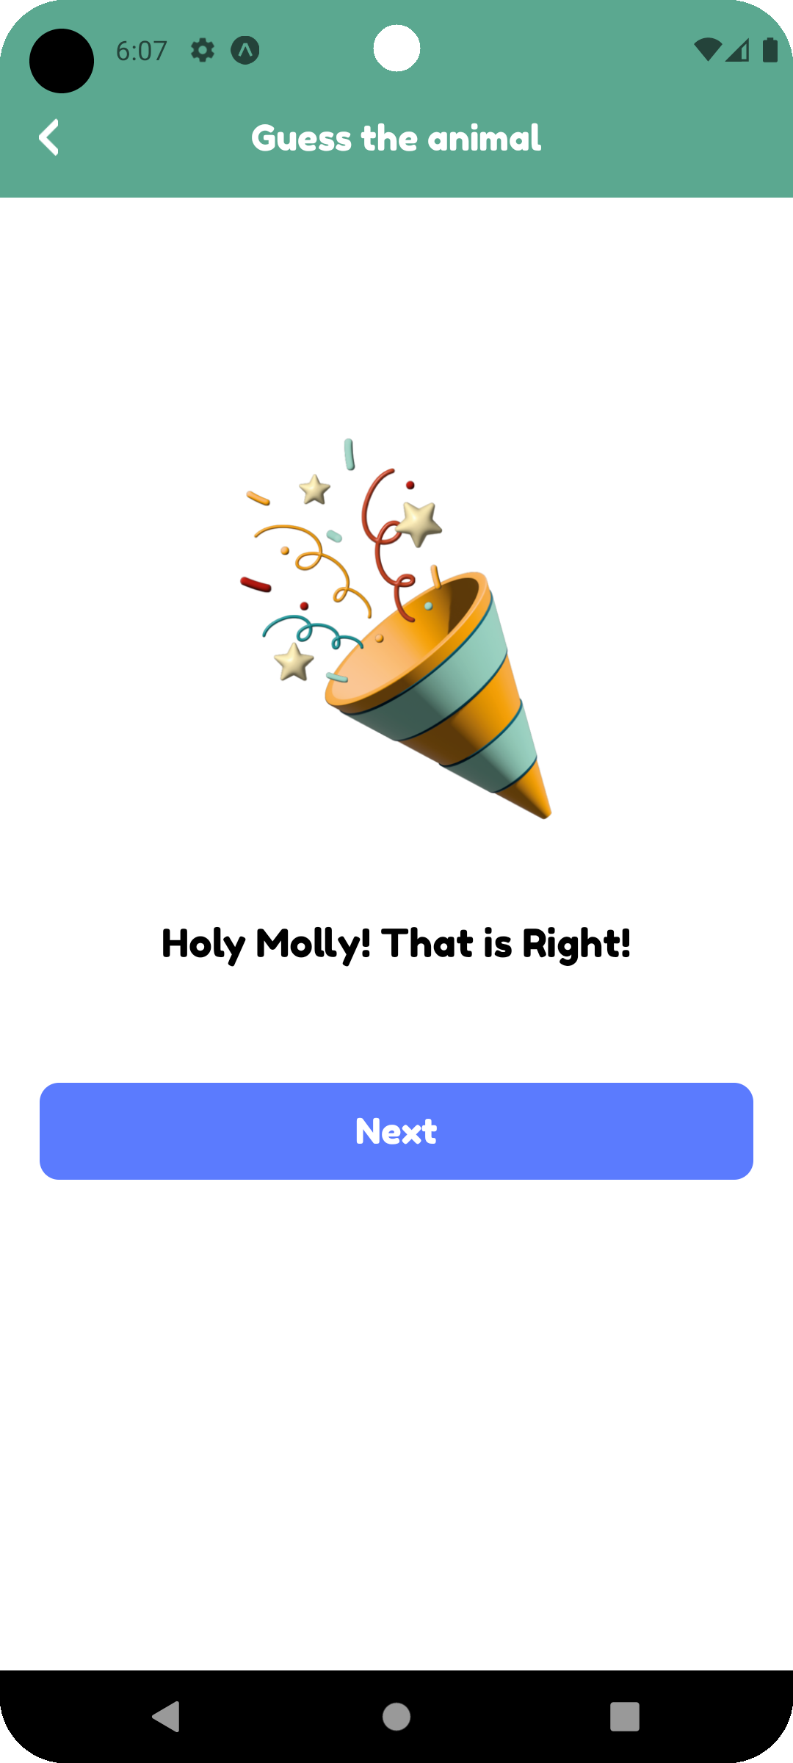
AnimalScreen
При неправильном ответе, после нажатия на Check, показывается грустная вариация экрана, при правильном - радостная. В обоих случаях предлагается сыграть еще

Slide 11
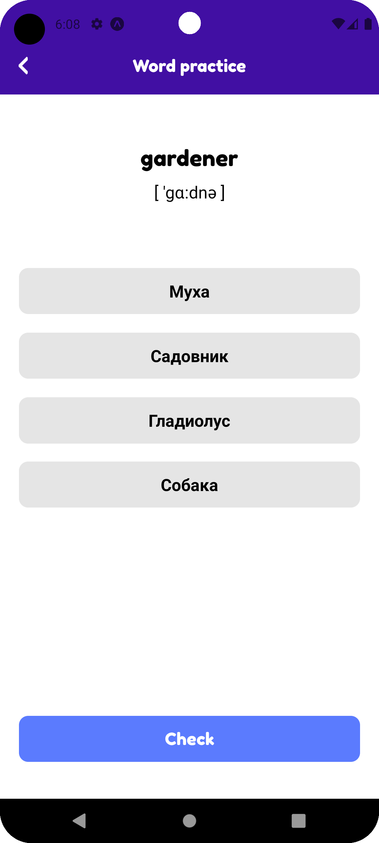
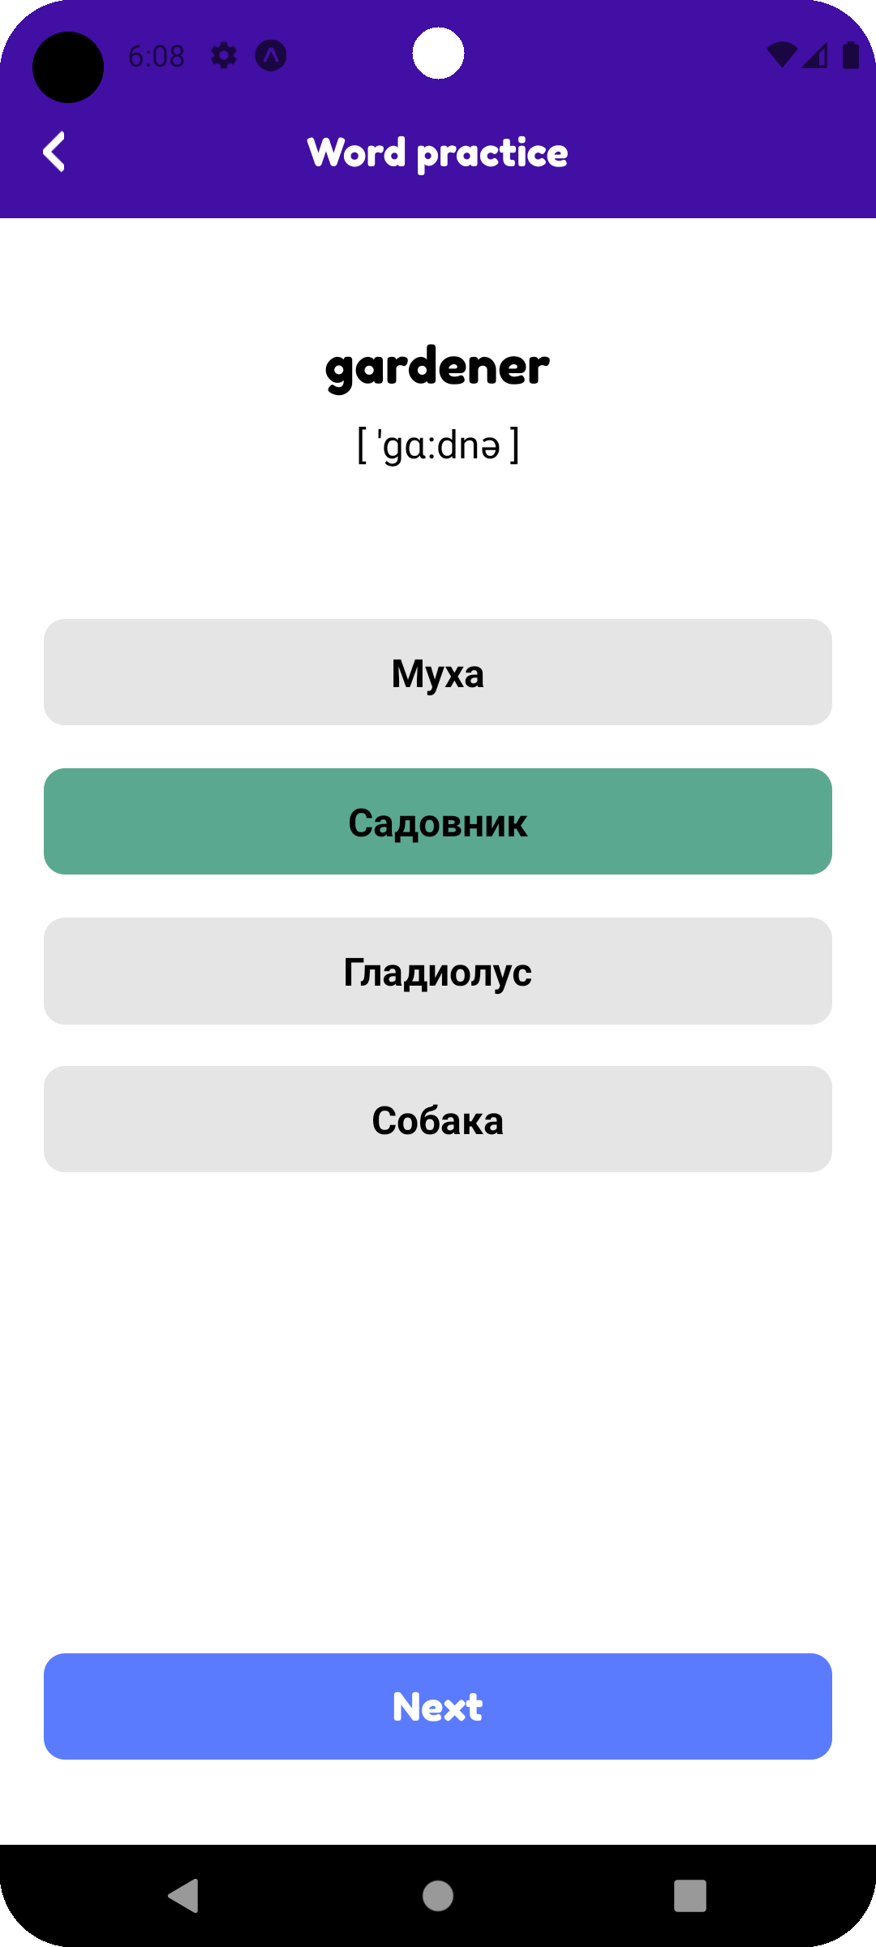
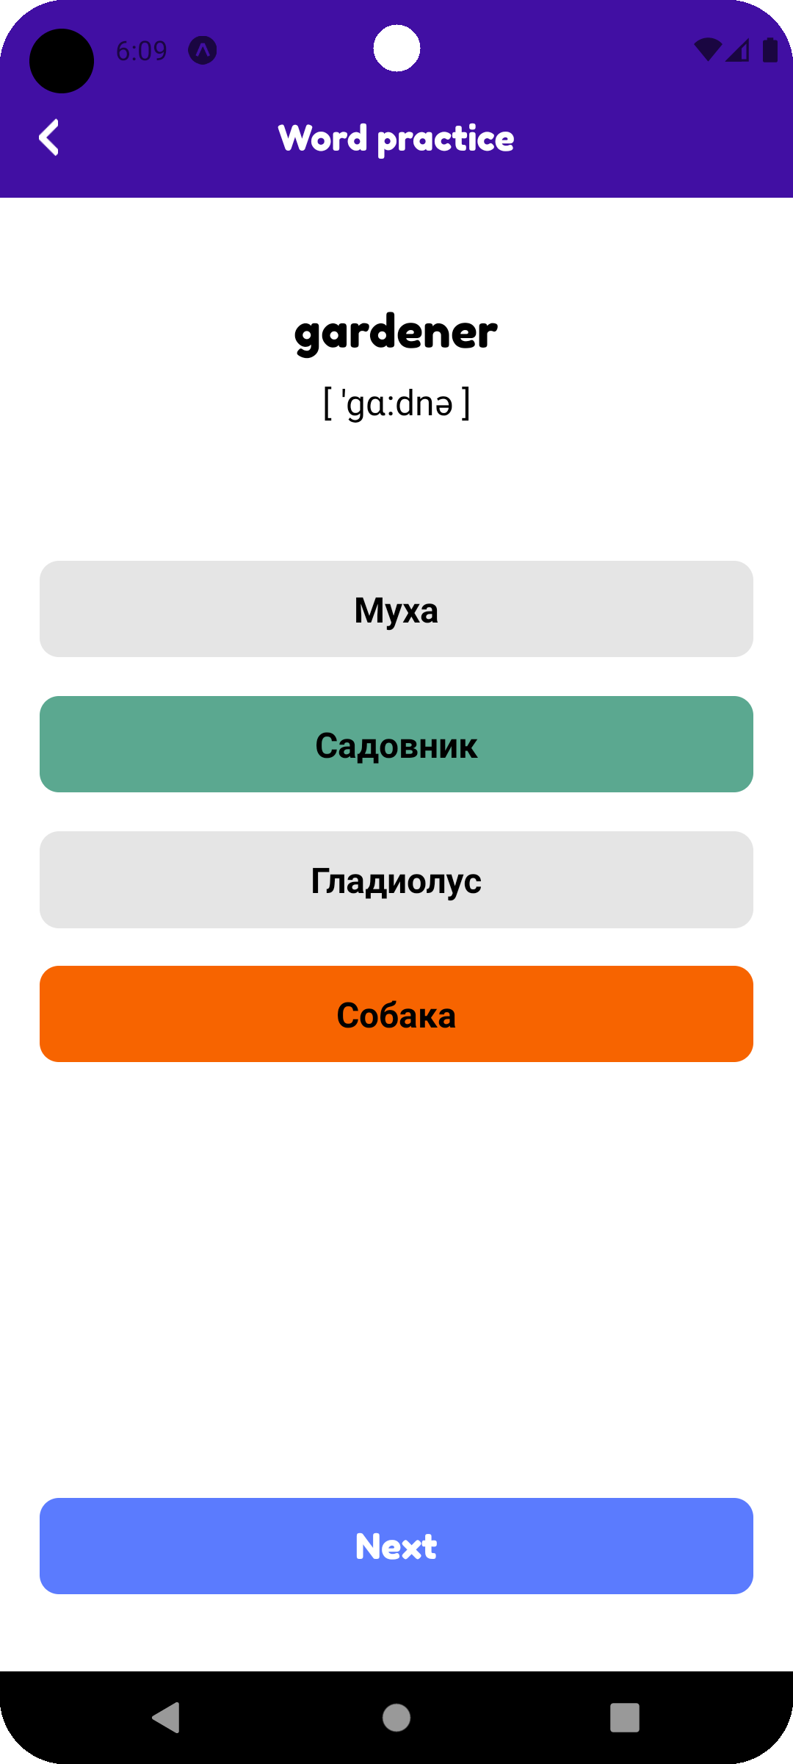
WordScreen
При выборе правильного варианта он подсвечивается зеленым. При выборе неправильного он подсвечивается оранжевым, и дополнительно подвечивается правильный

Slide 12
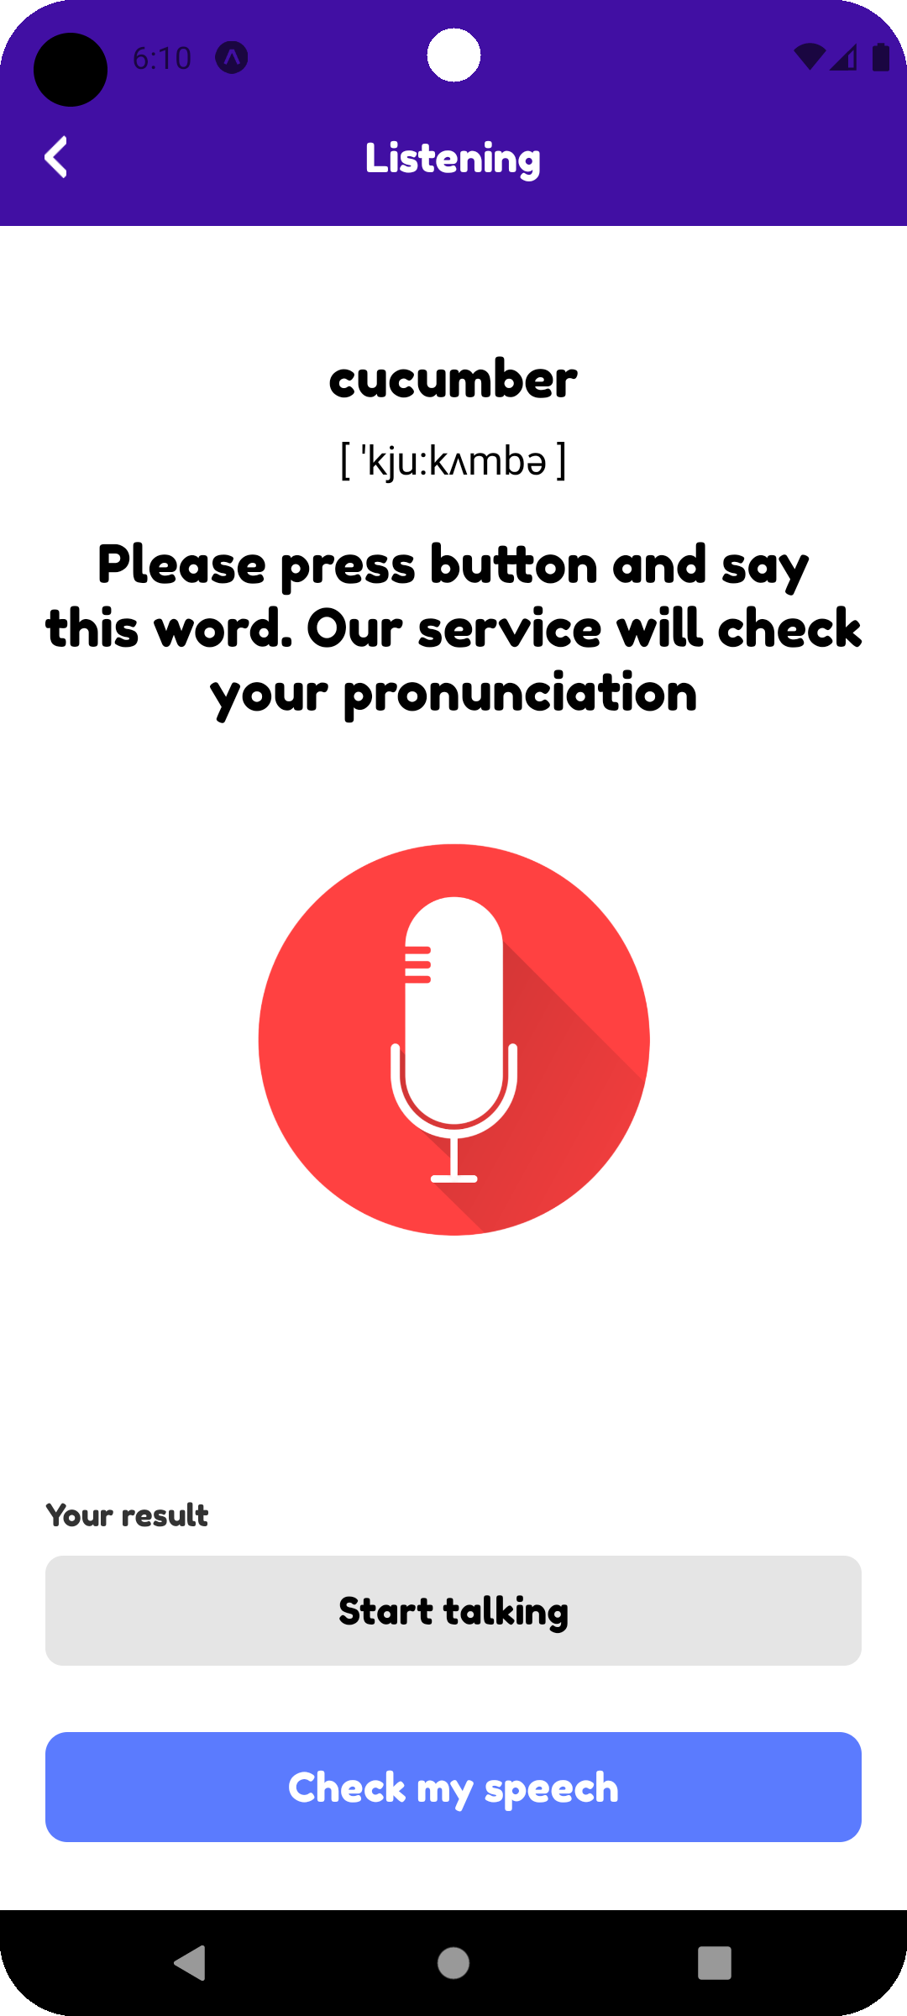
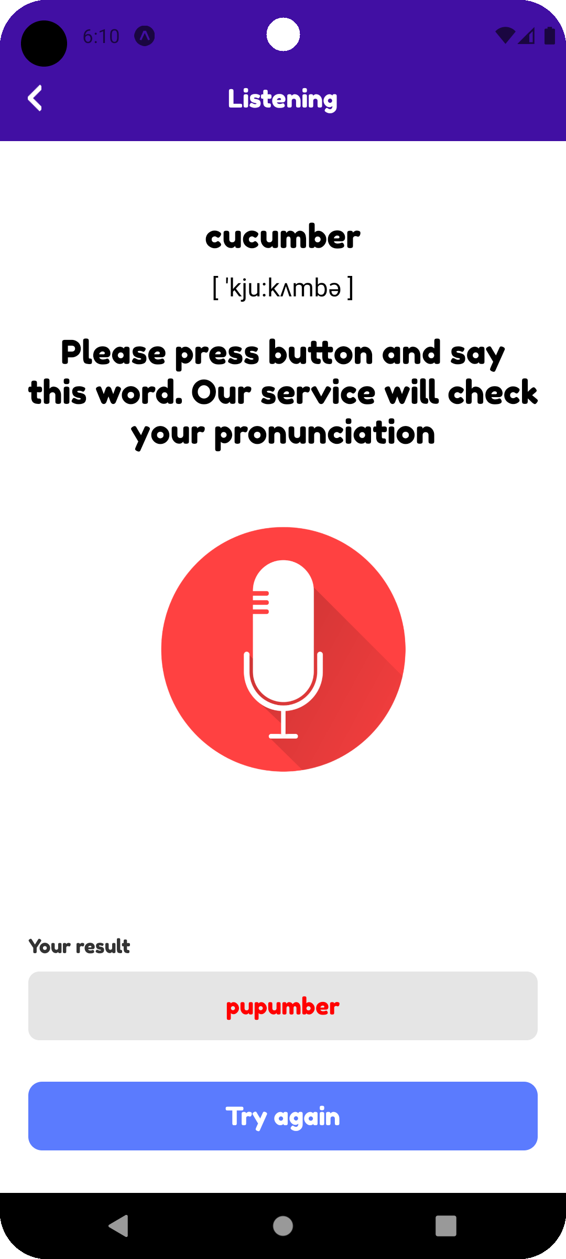

ListeningScreen
После нажатия кнопки Check my speech пользователю предлагается сделать запись голоса. В случае неправильного произношения приложение предлагает сделать еще попытку, в случае правильного произношения предлагается следующее слово (не реализовано)

